Slide 1

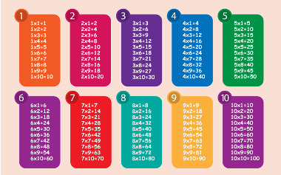
Frações

Slide 2



Um funcionário tinha um lote de documentos para protocolar. Se já executou a quinta parte de sua tarefa, então a razão entre o número de documentos já protocolados e o número restante, nessa ordem, é :
$$\frac{1}{20}$$
$$\frac{1}{4 }$$
A)
C)
$$\frac{1}{5 }$$
B)
D) 4

Slide 3
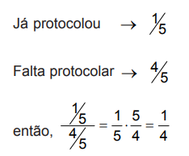

Um funcionário tinha um lote de documentos para protocolar. Se já executou a quinta parte de sua tarefa, então a razão entre o número de documentos já protocolados e o número restante, nessa ordem, é :
$$\frac{1}{4 }$$
C)

